Slide 1
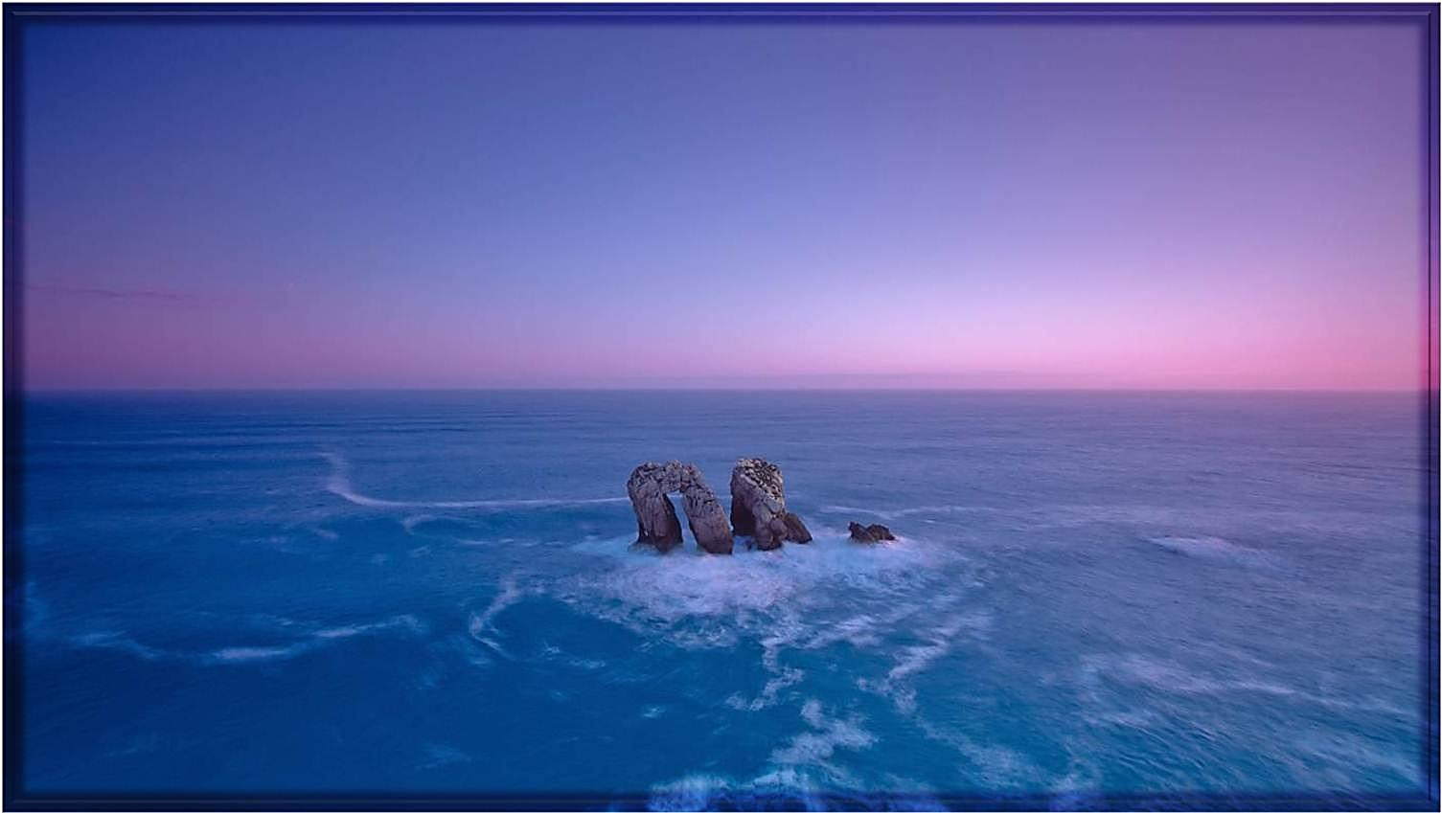

Te deseo primero…

Slide 2
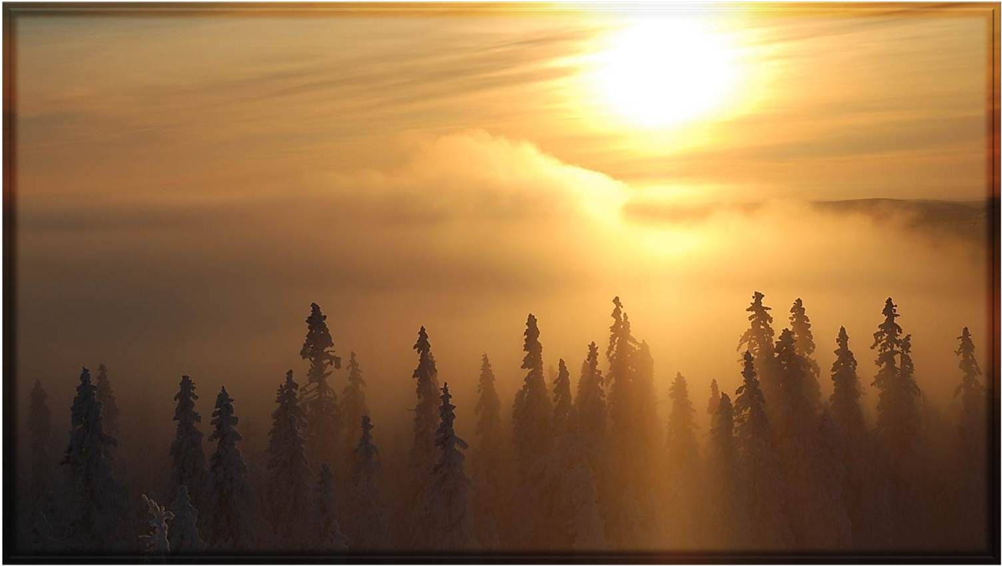
Te deseo primero… que ames y que,
amando, también seas amado.
Y que, de no ser así, seas breve en olvidar
y que después de olvidar no guardes rencores.
Deseo pues, que no sea así, pero que si es,
sepas ser sin desesperar.

Slide 3
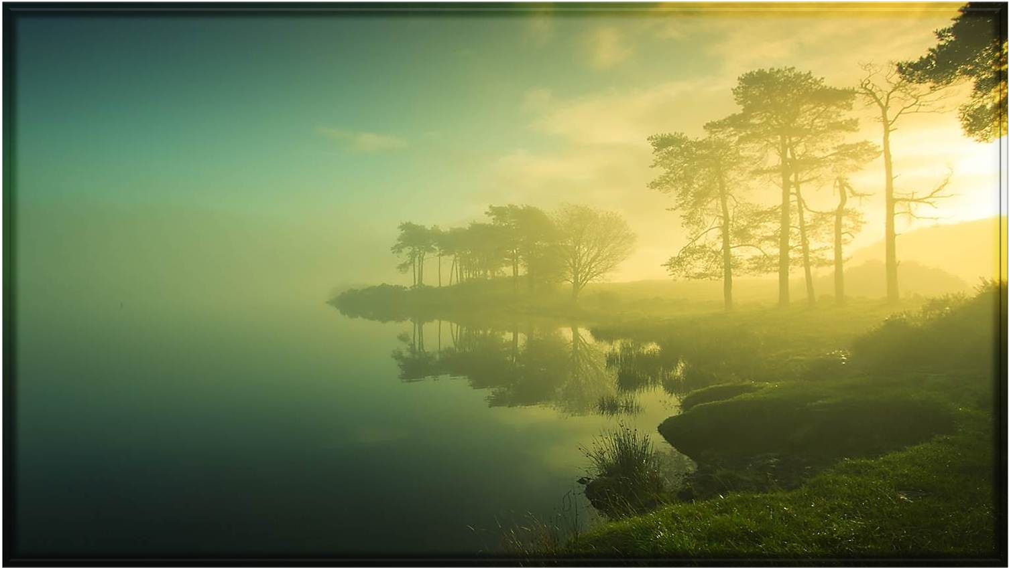
Te deseo también que tengas amigos y que,
incluso malos e inconsecuentes, sean valientes y fieles,
y que por lo menos haya uno en quien puedas
confiar sin dudar.

Slide 4
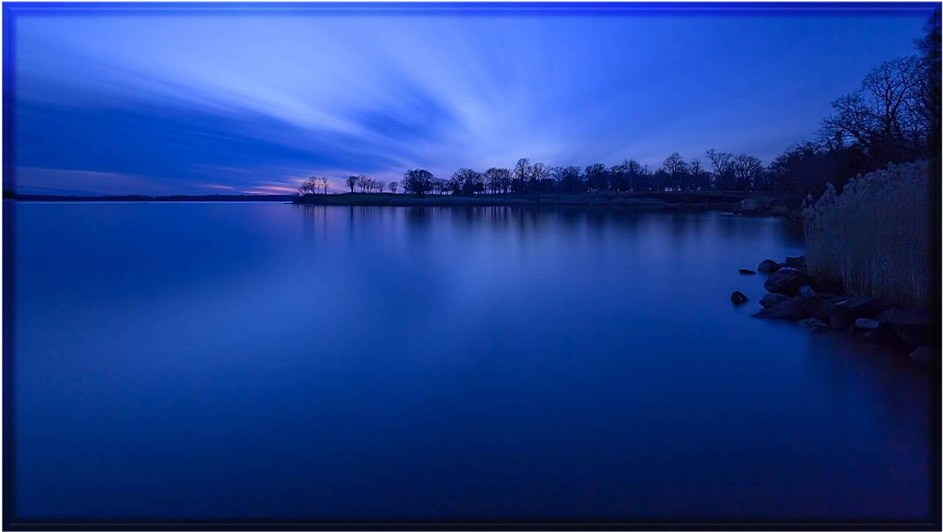
Y porque la vida es así, te deseo también que tengas
enemigos. Ni muchos ni pocos, en la medida exacta para que,
algunas veces, te cuestiones tus propias certezas.
Y que entre ellos, haya por lo menos uno que sea justo,
para que no te sientas demasiado seguro.

Slide 5

Te deseo además que seas útil, más no insustituible.
Y que en los momentos malos, cuando no quede nada más,
esa utilidad sea suficiente para mantenerte en pie.

Slide 6

Igualmente te deseo que seas tolerante;
no con los que se equivocan poco, porque eso es fácil,
sino con los que se equivocan mucho e irremediablemente,
y que haciendo buen uso de esa tolerancia,
sirvas de ejemplo a otros.

Slide 7
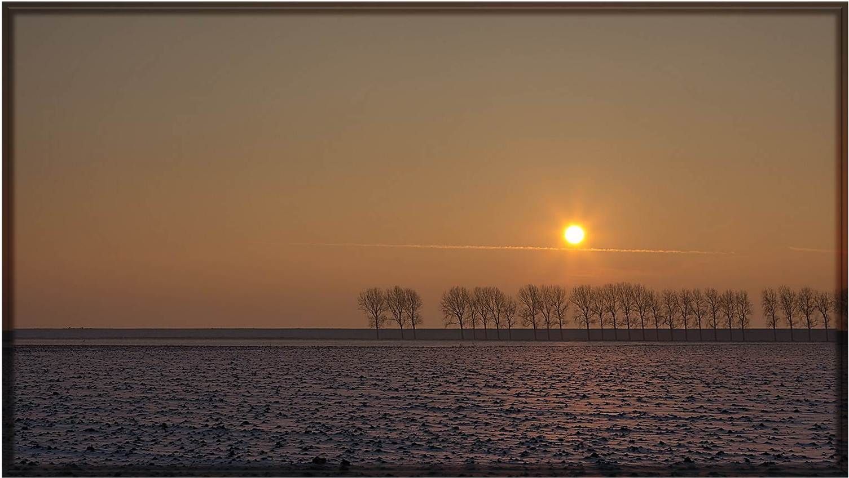
Te deseo que siendo joven no madures demasiado deprisa,
y que ya maduro, no insistas en rejuvenecer,
y que siendo viejo no te dediques al desespero.
Porque cada edad tiene su placer y su dolor
y es necesario dejar que fluyan entre nosotros.

Slide 8
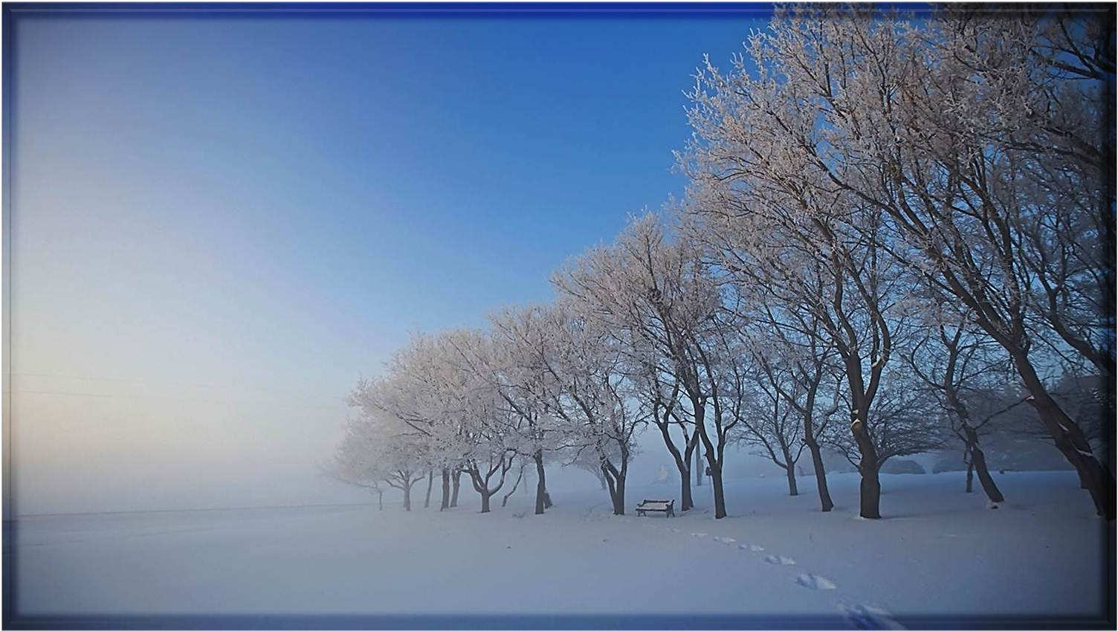
Te deseo de paso que seas triste,
no todo el año sino apenas un día.
Pero que en ese día descubras que la risa diaria es buena,
que la risa habitual es sosa y la risa constante es malsana.

Slide 9
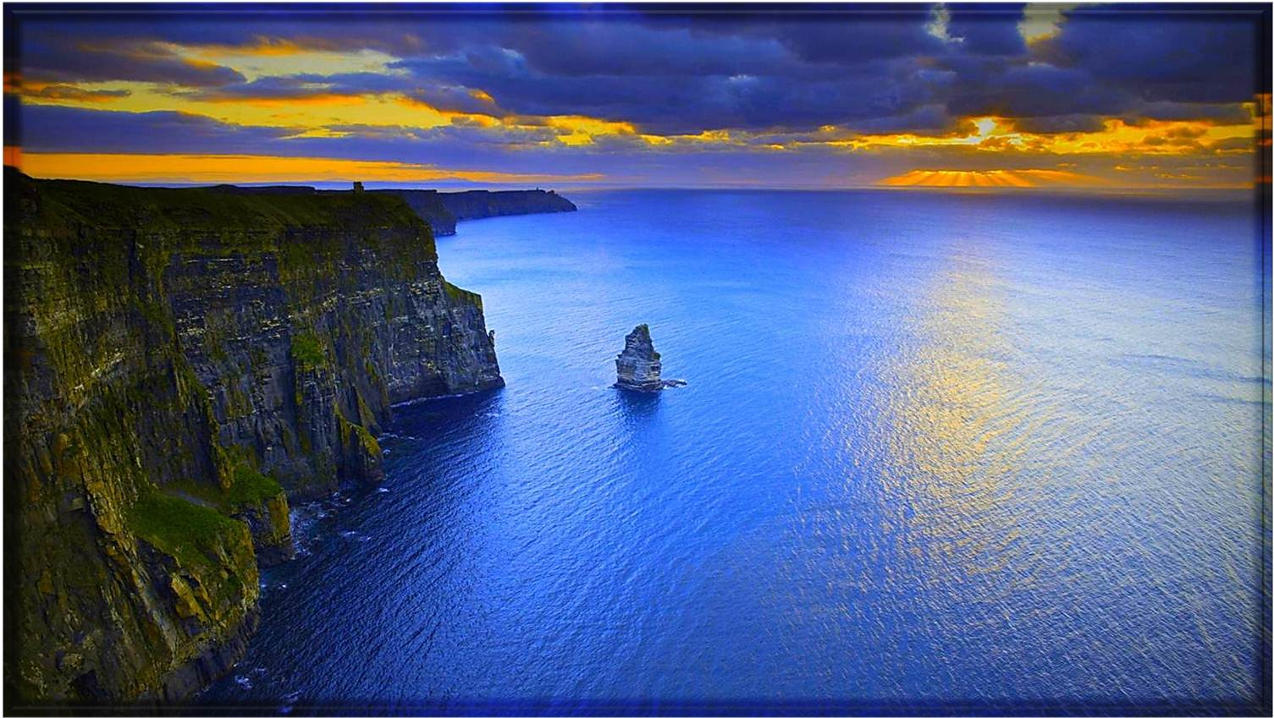
Te deseo que descubras, con urgencia máxima,
por encima y a pesar de todo, que existen
y que te rodean seres oprimidos
tratados con injusticia, y personas infelices.

Slide 10
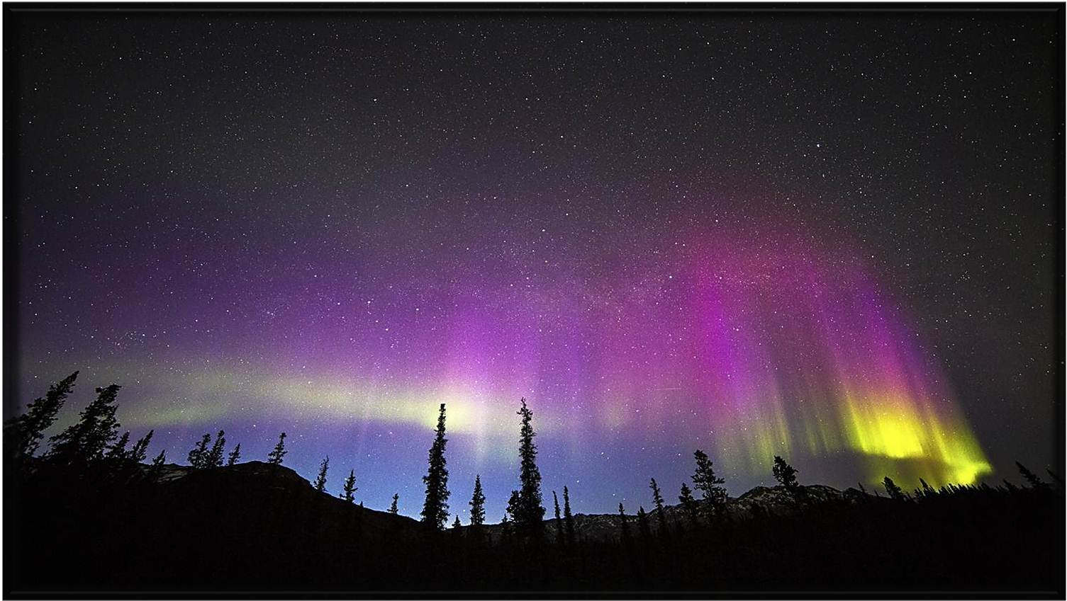
Te deseo que acaricies un gato, alimentes un pájaro
y oigas a un jilguero erguir triunfante su canto matinal,
porque de esta manera te sentirás bien por nada.

Slide 11
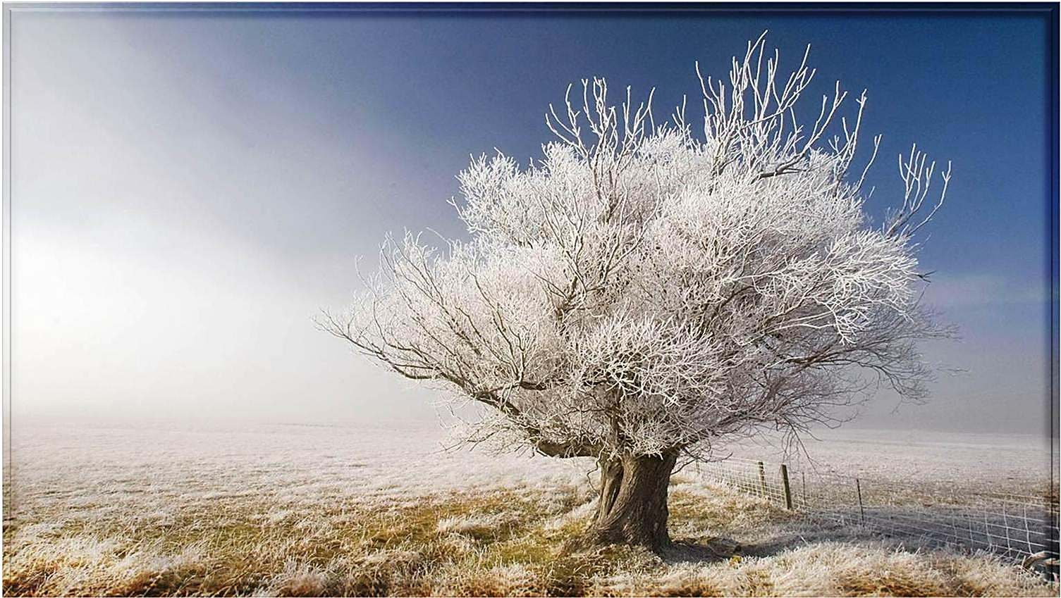
Deseo también que plantes una semilla,
por más minúscula que sea,
y la acompañes en su crecimiento,
para que descubras de cuántas
vidas está hecho un árbol.

Slide 12
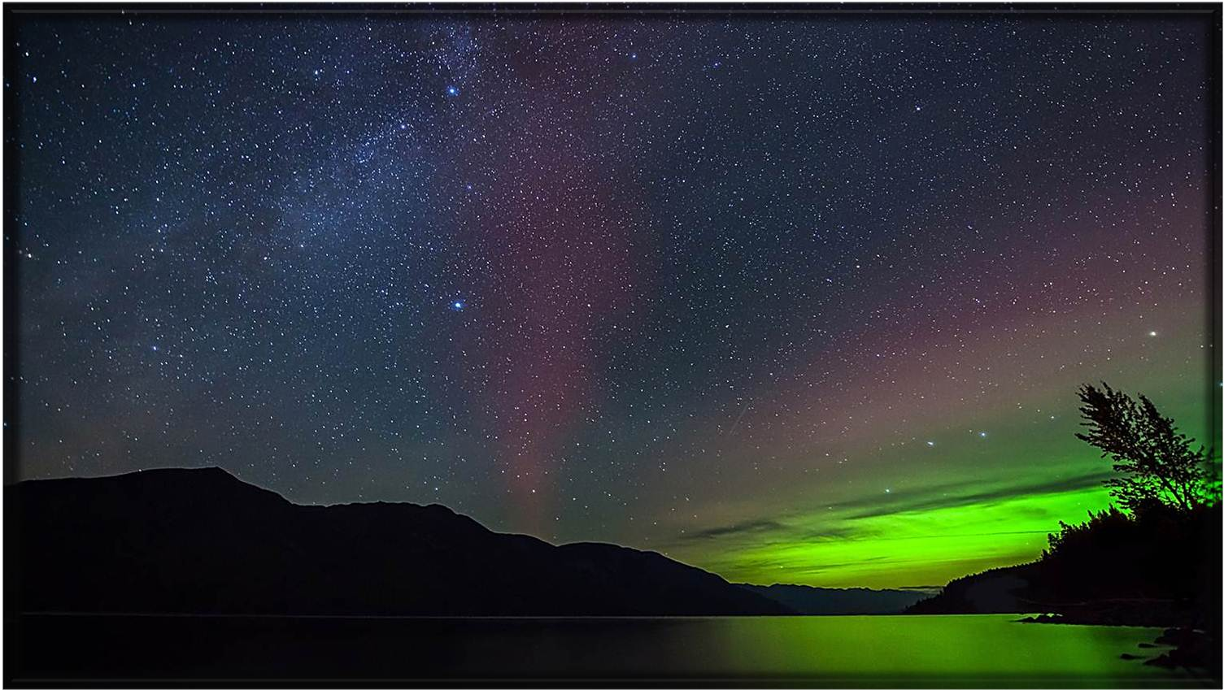
Te deseo, además, que tengas dinero,
porque es necesario ser práctico.
Y que por lo menos una vez por año pongas algo
de ese dinero enfrente de ti y digas: “Esto es mío”,
sólo para que quede claro quién es el dueño de quién.

Slide 13
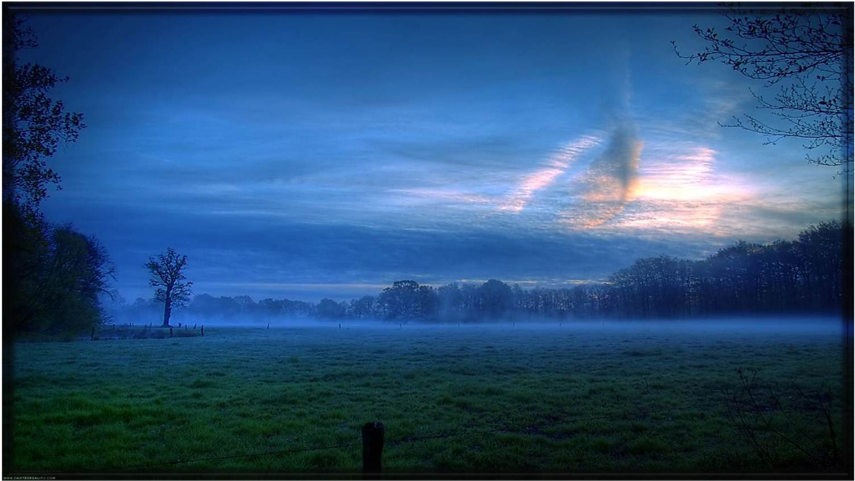
Te deseo también que ninguno de tus afectos muera,
pero que, si muere alguno, puedas llorar sin lamentarte
y sufrir sin sentirte culpable.

Slide 14
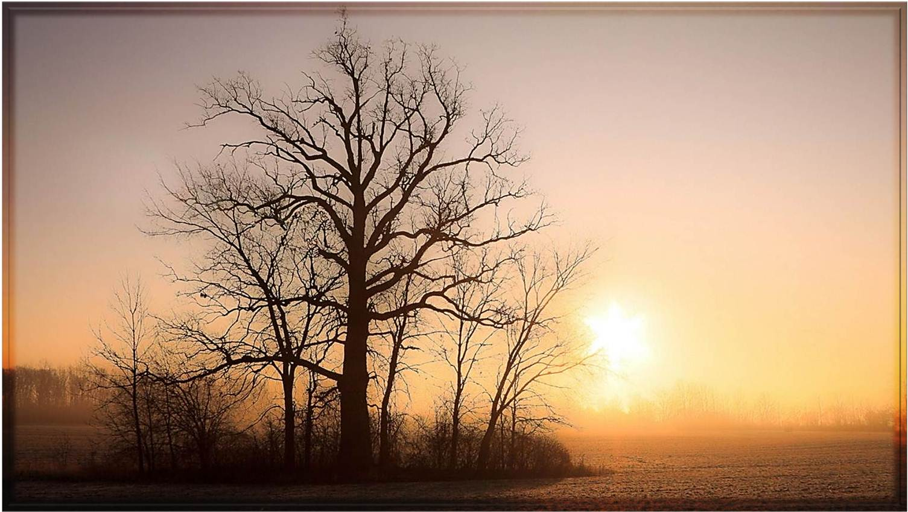
Te deseo por fin que,
siendo hombre,
tengas una buena mujer,
y que, siendo mujer,
tengas un buen hombre
mañana y al día siguiente,
y que cuando estéis exhaustos
y sonrientes, aún sobre amor
para empezar de nuevo.

Slide 15
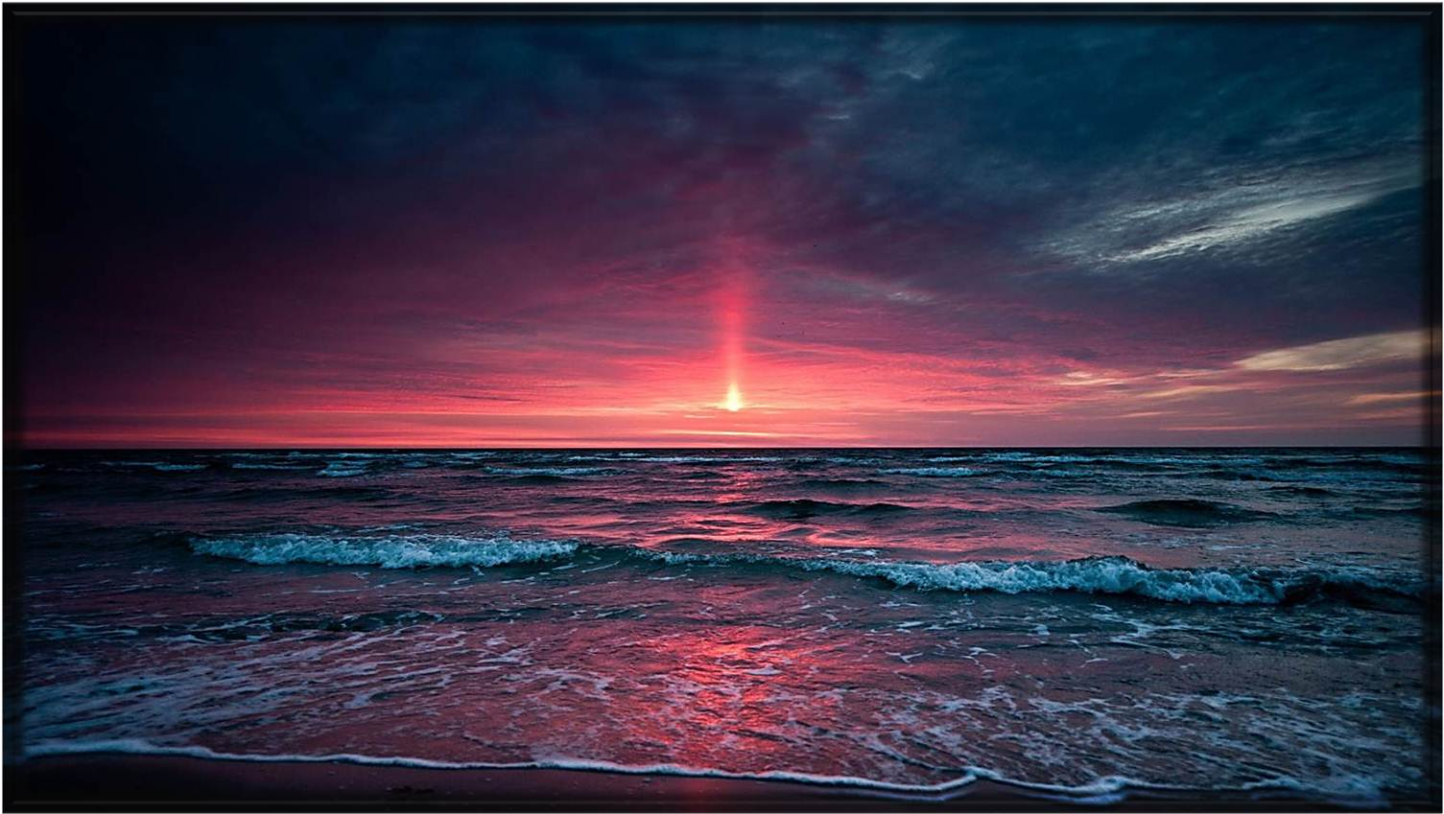
Si todas estas cosas llegaran a pasar,
no tengo nada más que desearte.

Slide 16

Texto:
Victor Hugo
Música:
Colocar
Realización General:
Rodrigo Valencia Cardona
Medellín-Colombia

Slide 17







¿Te ha gustado?
Puedes ver más entrando
Aquí
Además puedes recibir powerpoints en tu correo electrónico suscribiéndote aquí:

